Slide 1
Сохранения введённых чисел пользователя на Python
Кейс №3. Пример кода на Python и работы с PowerPoint

Slide 2
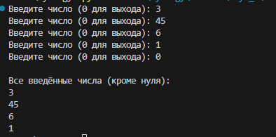
Задача программы:
Запрашивать у пользователя ввод числа.
Прекращать выполнения программы при вводе 0.
Вывести в консоль, все ранее введённые числа, кроме последнего (нуля).

Slide 3
Используемые технологии
Python 3.12– язык программирования
Microsoft PowerPoint – создание презентации
Draw.io – построения блок схем

Slide 4
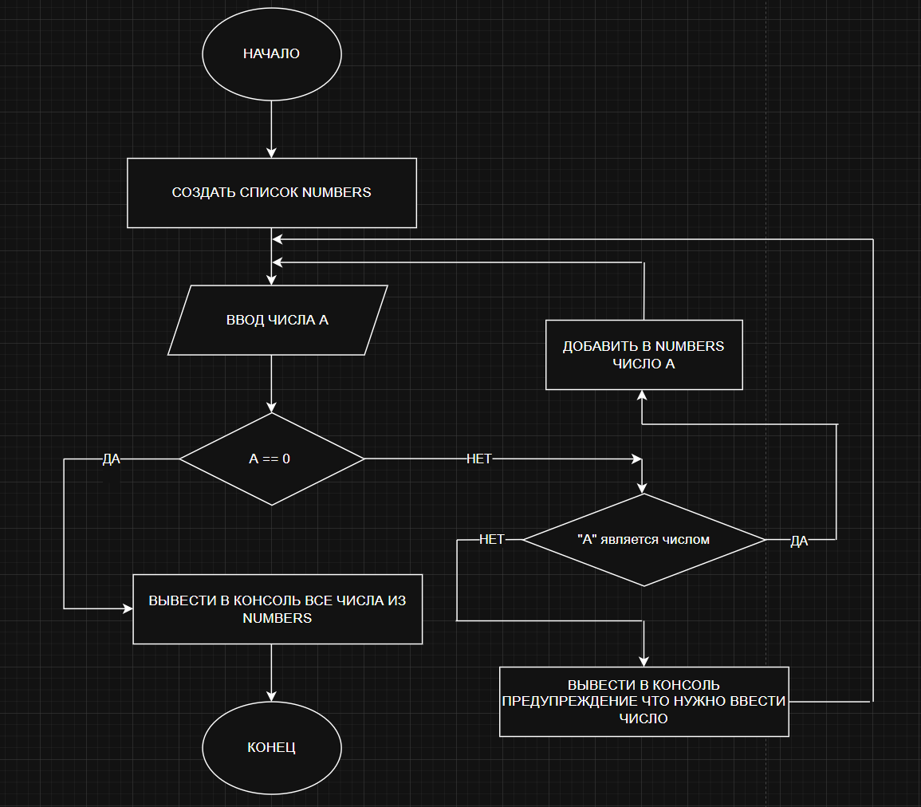
Блок схема алгоритма

Slide 5
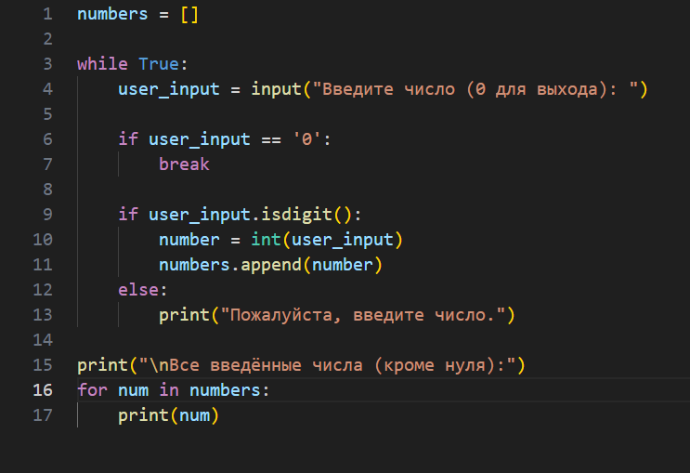
Исходный код программы

Slide 6







Описание ключевых операторов
 | создание списка
 | бесконечный цикл
 | считывает ввод
 | прерывает цикл
 | проверяет, является ли ввод числом
 | преобразует строку в число
 | добавляет элемент в список
 | вывод всех элементов

Slide 7
Возможные модификации
Подсчет суммы чисел
Нахождения максимального/минимального числа
Сохранение данных в файл .txt
Графическое представление чисел через matplotlib

Slide 8
Выводы
Научились работать с пользовательским вводом
Изучили использование списков и циклов
Применили условные конструкции
Показали, как данные могут обрабатываться и выводиться

